Slide 1
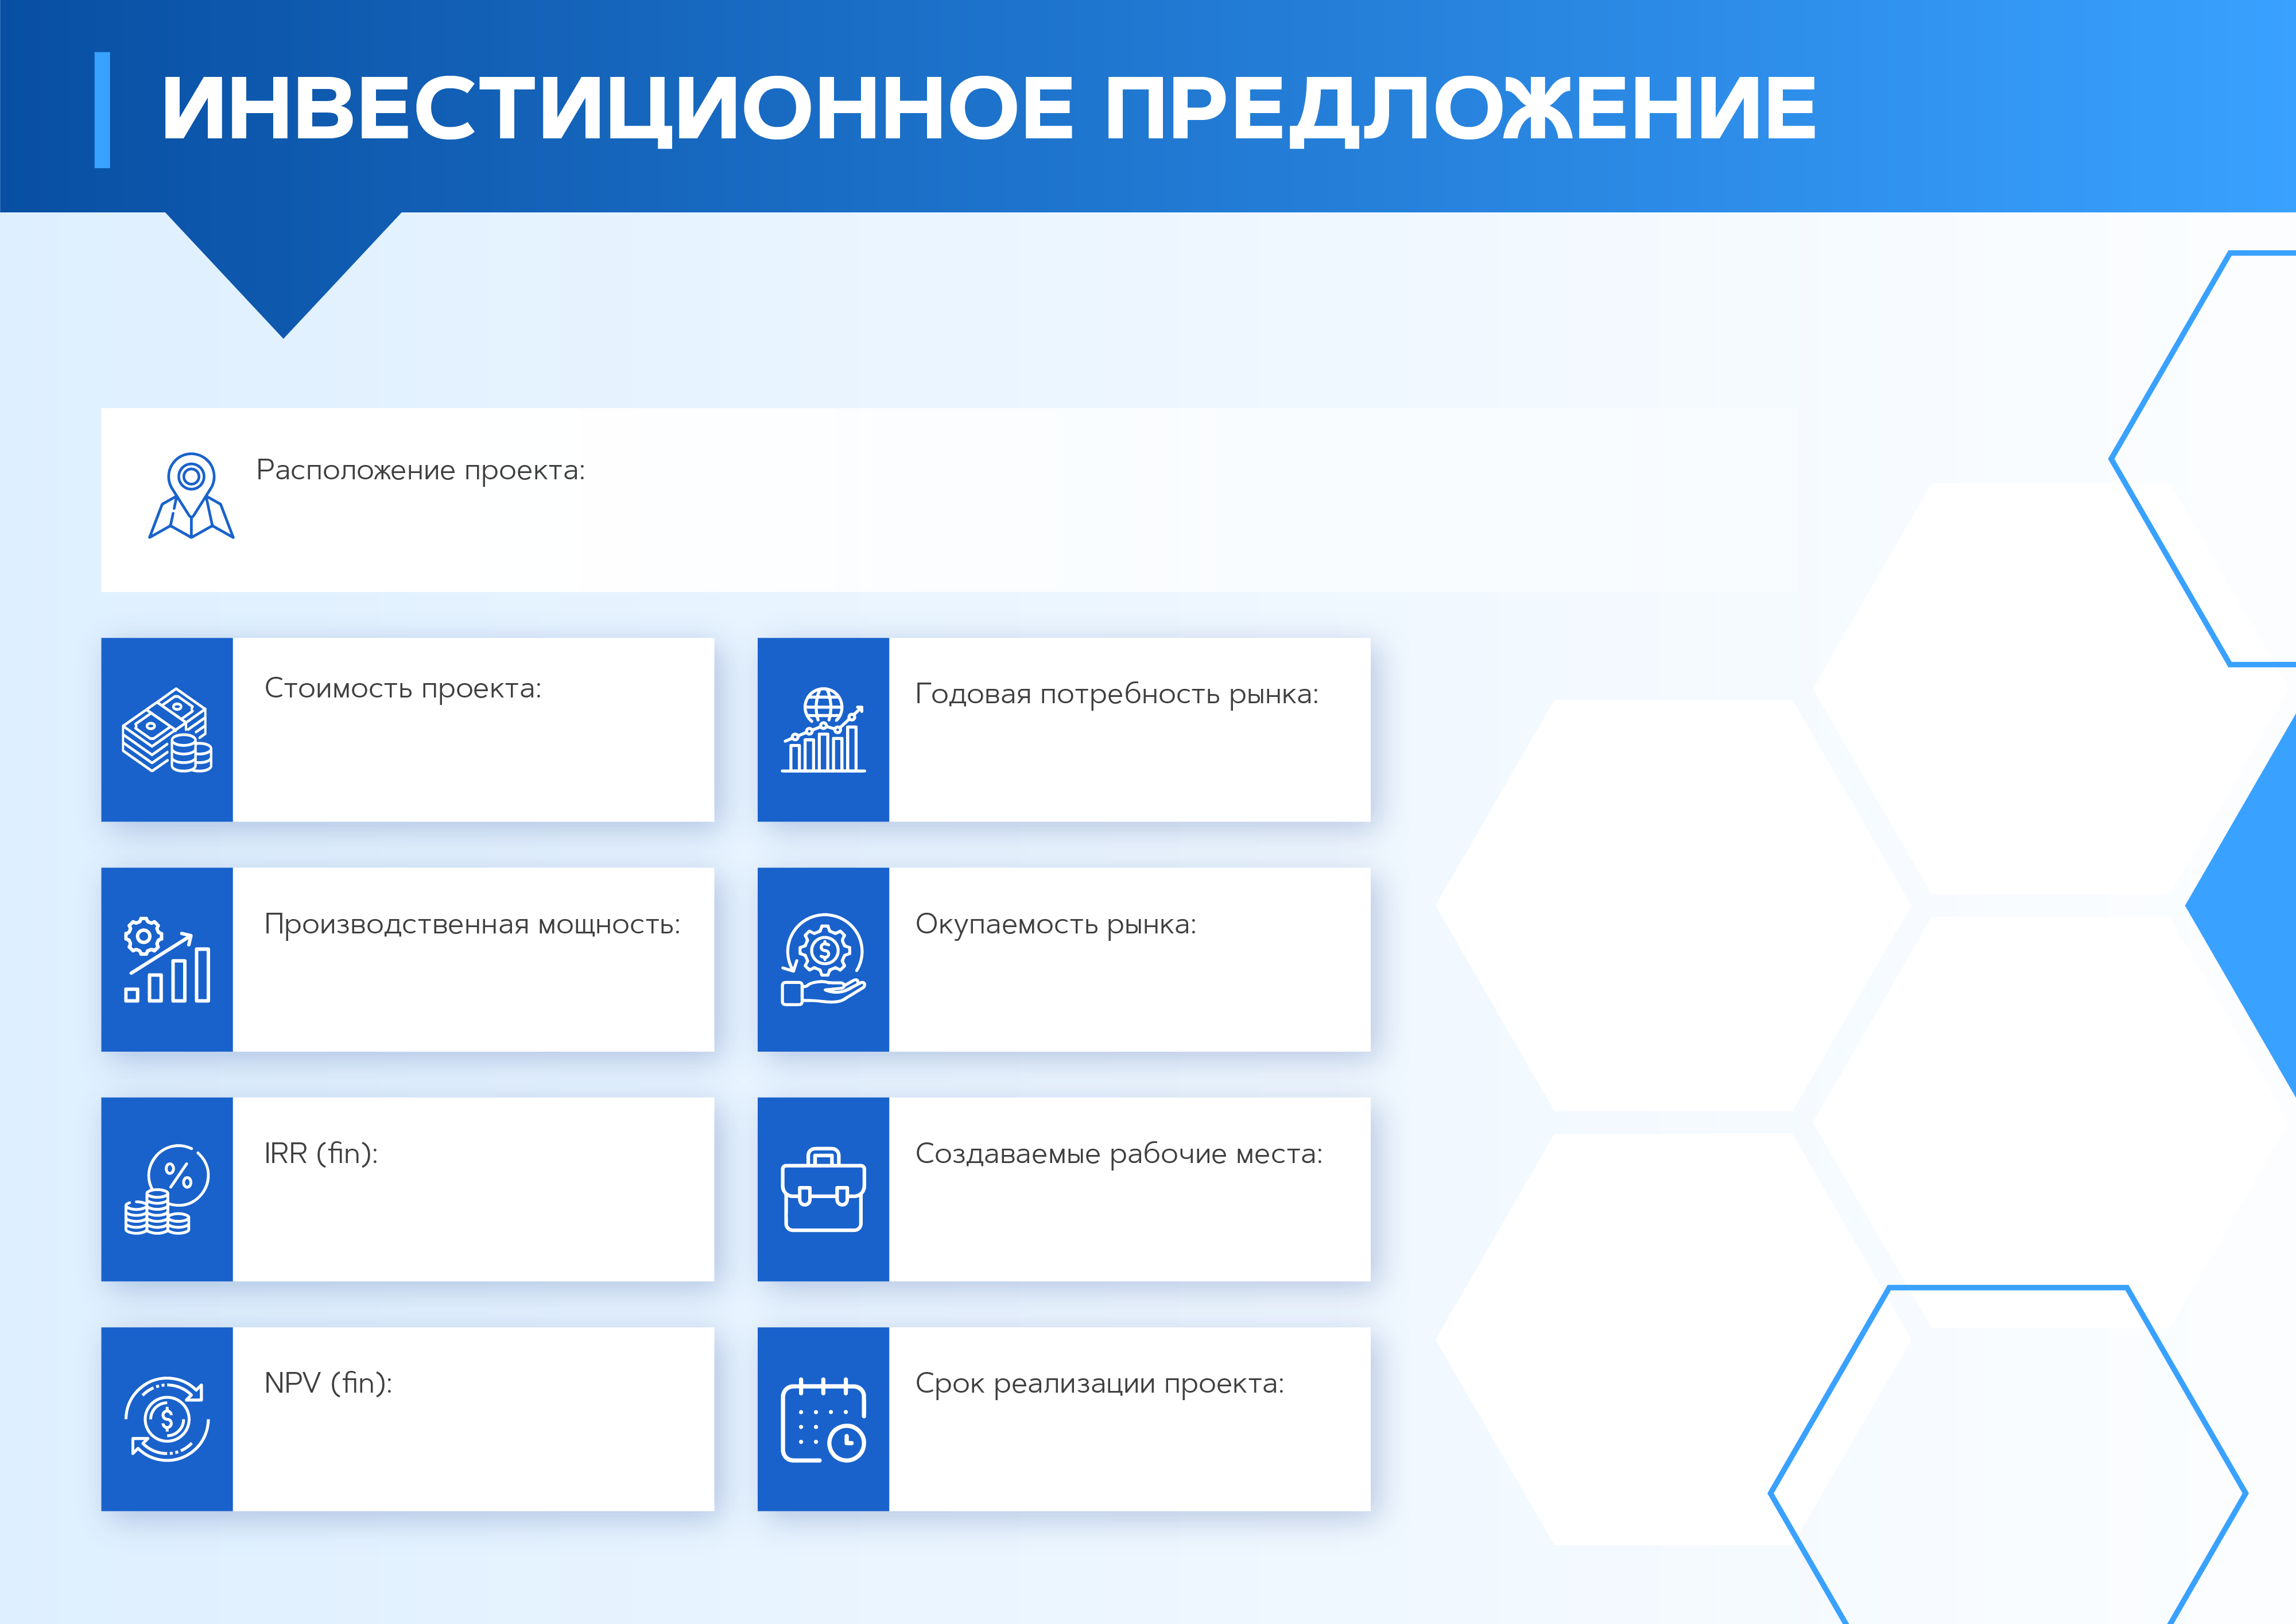
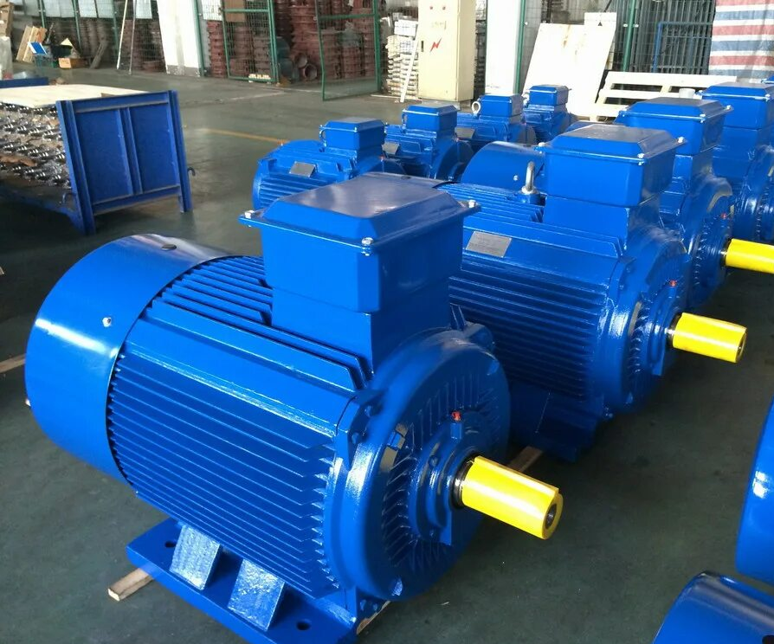
Совместное производство электродвигателей
Ташкентская область, город Ахангаран, СЭЗ Eltech Industrial
$5,5 млн.
30 000 шт. в год
21 120 шт.
3 лет
18 %
35 человек
$700 142
12 месяцев

